Slide 1
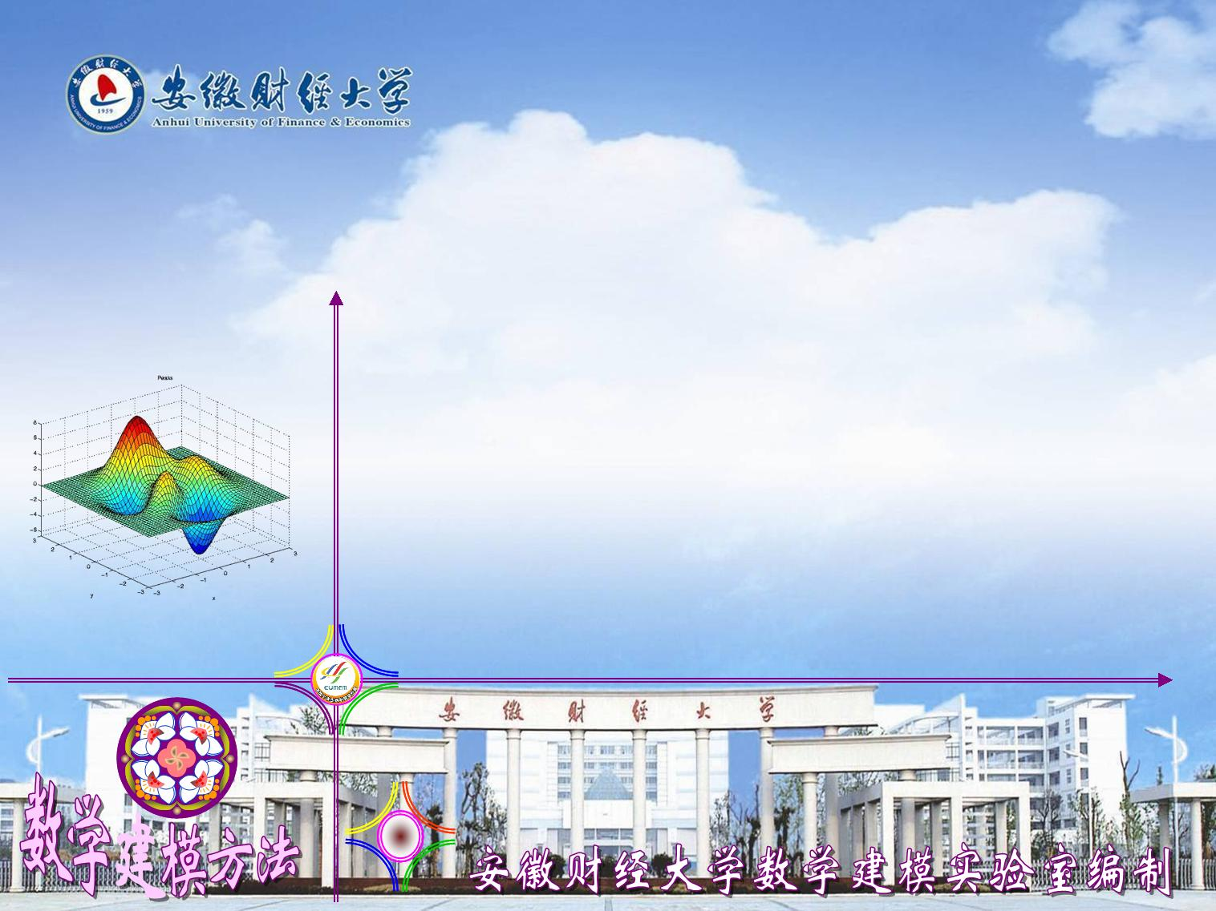
第1篇 线性规划模型及应用
第1章 线性规划问题的数学模型
第2章 单纯形方法
第3章 对偶线性规划问题
第4章 运输问题
第5章 整数规划
Linear programming model and application

Slide 2
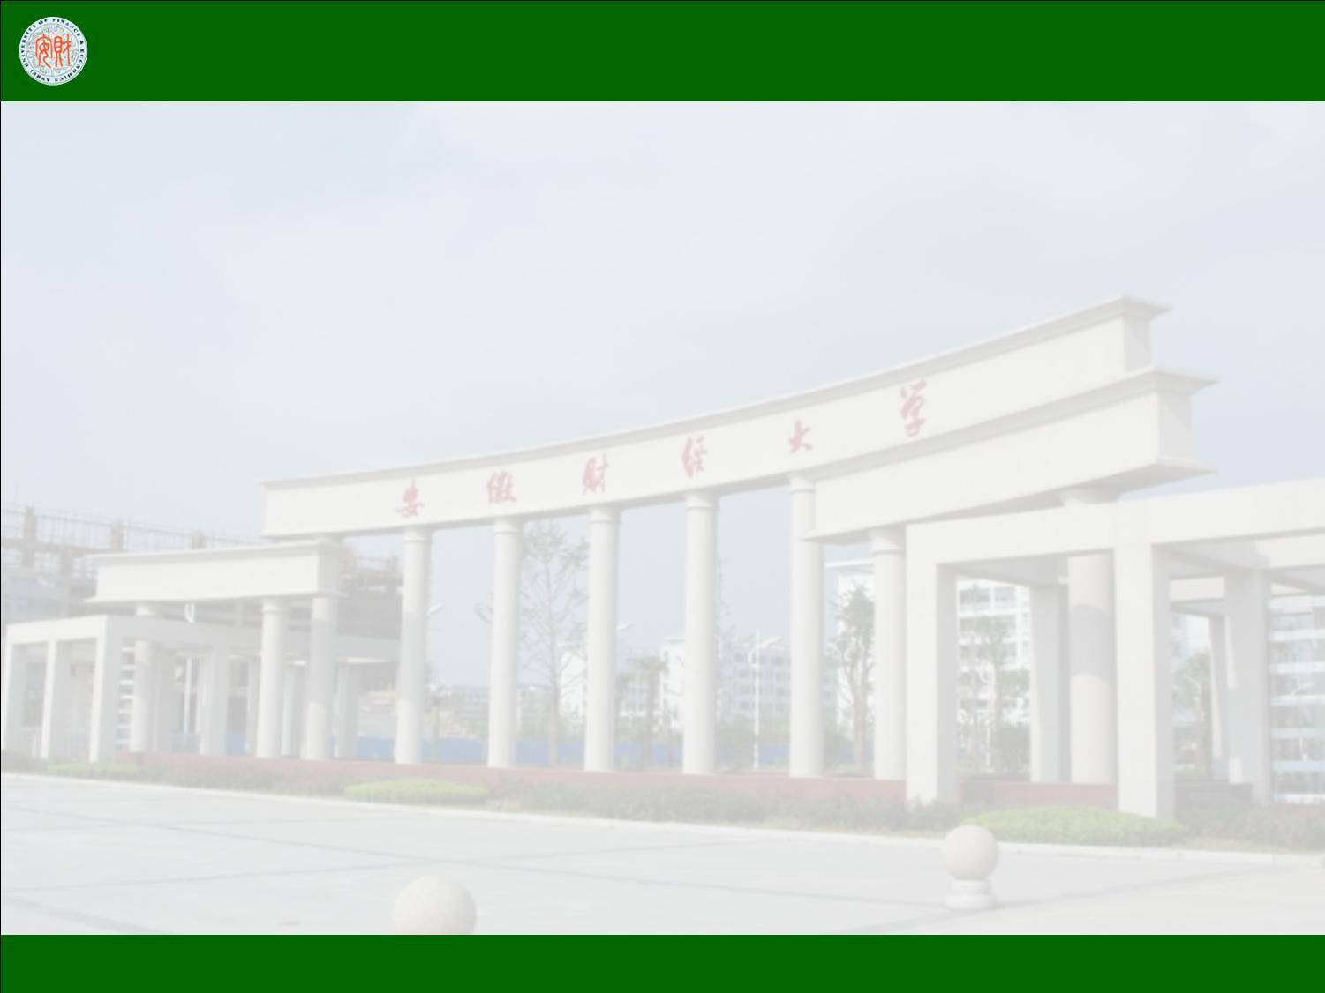
第3章 对偶线性规划问题
§3-1 对偶线性规划
问题
一、四个性质定理
二、对偶理论的意义
一、引例
§3-4 对偶单纯形方法
二、基本概念
一、定义
三、LP与DLP的
对偶关系
二、对偶单纯形法的步骤
§3-2 对偶变量的经济
意义——影子价格
§3-5 灵敏度分析
一、目标函数系数的~
一、定义
二、约束条件右端常项的~
二、影子价格的应用
小结
作业
§3-3 对偶线性规划
问题的性质
P44习题: 2;3;5.

Slide 3
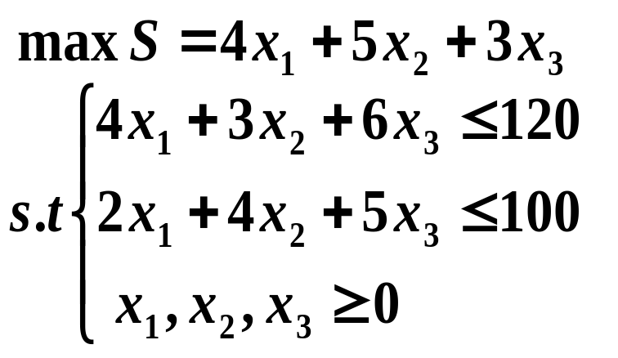
§3-1 对偶线性规划问题
一、引例
表3-1 生产计划问题的数据
例1 某工厂生产甲、
乙、丙三种产品，使
用两种主要原料，已
知生产每单位产品需
要原料数、现有原料
树以及每单位产品利
润如表3-1。问: 应如何安排生产,可使总利润最大？
产品 原料 | 甲 | 乙 | 丙 | 现有 原料
原料A | 4 | 3 | 6 | 120公斤
原料B | 2 | 4 | 5 | 100公斤
单位利润(元) | 4 | 5 | 3
解
设x₁、x₂、x₃分别表示甲、乙、丙三种产品的产量，则可建立线性规划问题的数学模型：
(LP)

Slide 4
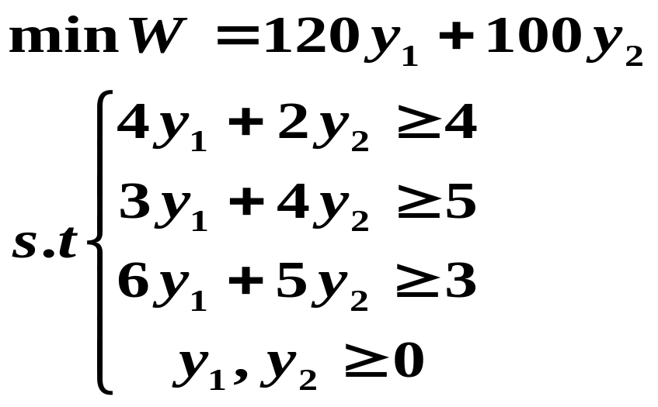
§3-1 对偶线性规划问题
现工厂决策者决定除了生产甲、乙、丙三种产品以外, 如果合适, 可以考虑将这两种原料出售, 那么对于购买者来说, 尽可能以较低的价格购买, 又使得工厂接受, 这时A、B的价格应如何确定？
设这两种原料的价格分别为y₁、y₂,则合理的定价满足线性规划问题：
(DLP)
称线性规划问题 (DLP)为线性规划问题(LP)的对偶线性规划问题。

Slide 5

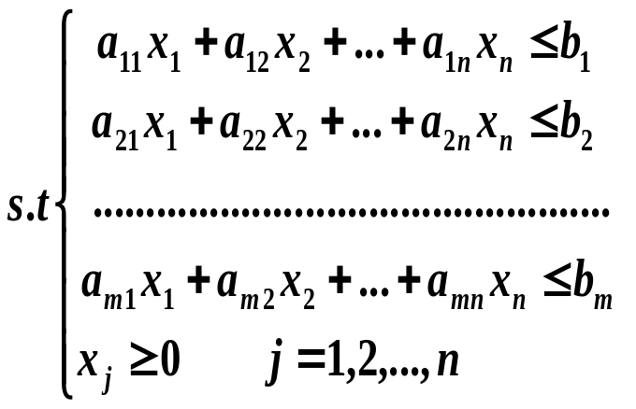
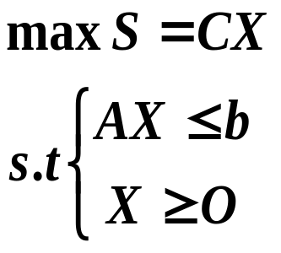

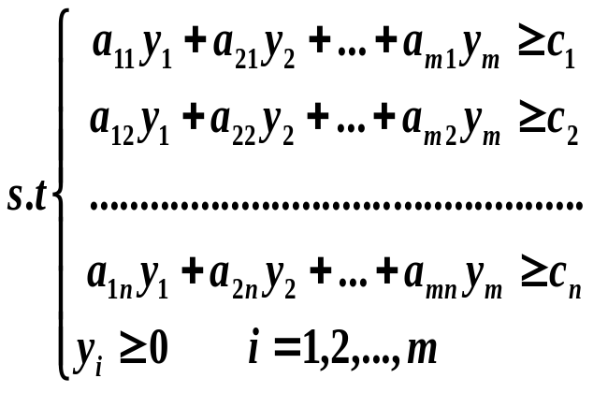
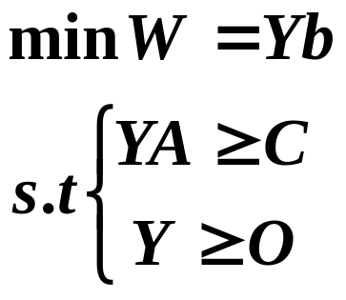
§3-1 对偶线性规划问题
二、基本概念
即(LP)
一般地，给定
线性规划问题：
(LP)
与另一线性规划问题
即(DLP)
(DLP)
称这两问题互为对偶的线性规划问题, 其中一个称为原问题, 另一个称为它的对偶问题。

Slide 6
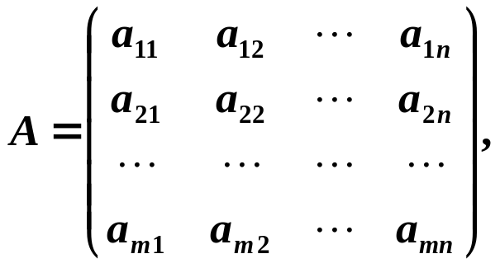
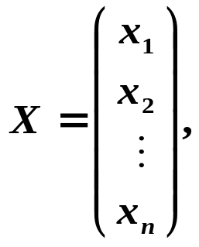
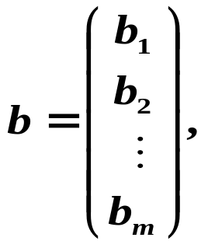


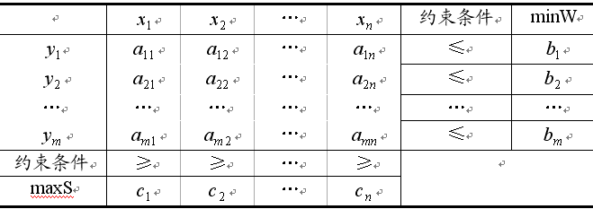
§3-1 对偶线性规划问题
其中
下引入表达这一对互为对偶线性规划的对偶表(表3-2)
表3-2 对偶表
从横行上看表示问题(LP)从纵列上看表示问题(DLP)
给定任何LP问题都可写出它的DLP问题。
以上是对称形式的线性规划问题, 若不符合以上对称形
式, 则有非对称形式的对偶问题的结论：

Slide 7
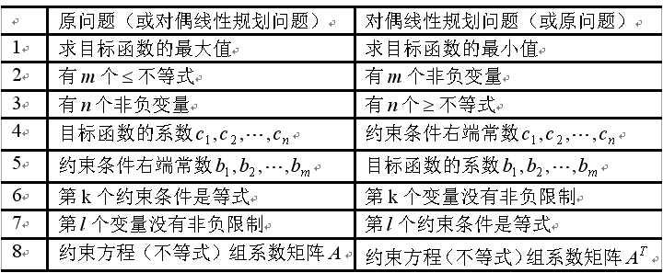
§3-1 对偶线性规划问题
三、LP与DLP的对偶关系
定理3.1 对线性规划问题(LP)中第k个约束条件是等式，那么其对偶线性规划问题(DLP)中的第k个变量y_{k}无非负限制。反之亦然。
线性规划问题与其对偶问题的对偶关系如表3-3所示。
表3-3 线性规划问题与其对偶问题之间的关系

Slide 8
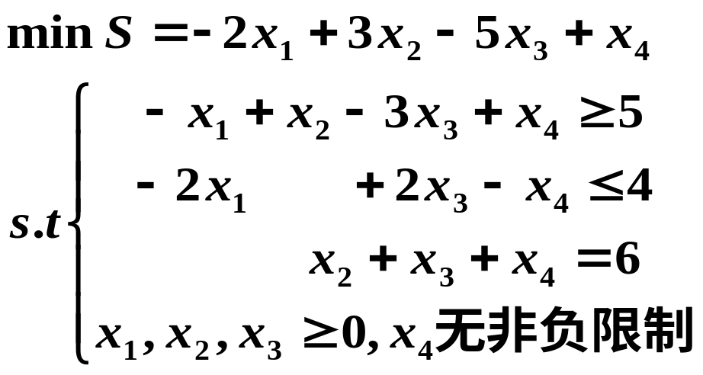
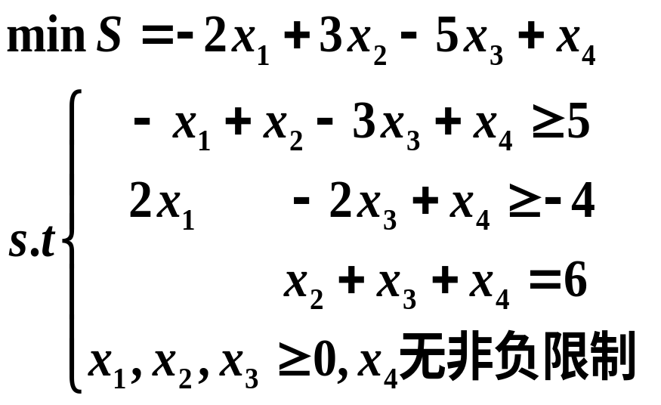
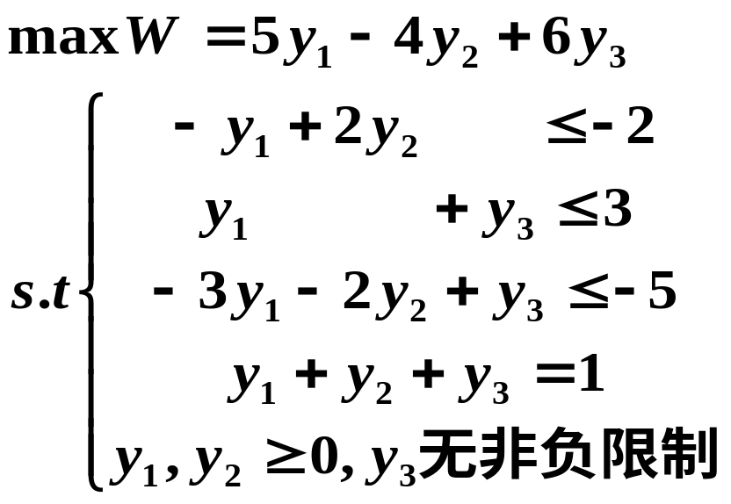
§3-1 对偶线性规划问题
例2 写出如下线性规划问题的对偶线性规划问题。
解：首先将线性规划问题写成标准形式：
则其对偶线性规划问题为：

Slide 9
§3-2 对偶变量的经济意义——影子价格
一、定义
例1原问题所述是如何利用有限资源安排生产方案，以获得最大利润的线性规划问题，而其对偶线性规划问题是用来描述如何在相同资源的条件下，正确估价资源的使用价值以达到支付最少费用的问题。这是从两个不同的角度来讨论有限资源的最佳利用问题。
对两种资源A、B来说,市场上有其价值,但不是其使用价值。使用价值要通过生产各种产品等经济活动来实现。在工厂现有资源条件下安排最优生产计划, 要增加某种资源1单位,就要改变最优生产计划，最终可使总利润增加。这个增加值就反映了这种资源的边际价值, 称为影子价格或对偶价格。影子价格不同于市场价格, 反映了在这个经济系统中该种资源的稀缺程度。

Slide 10
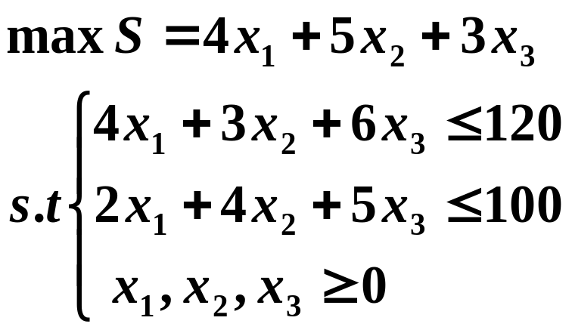
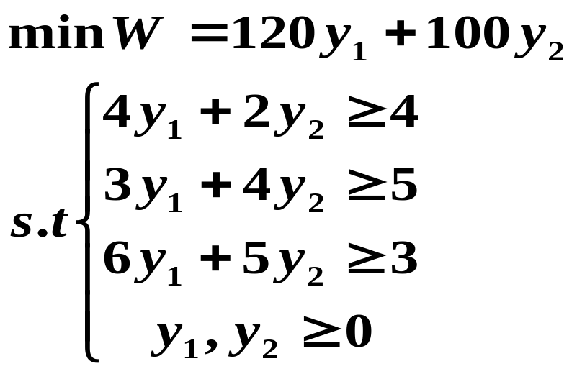
§3-2 对偶变量的经济意义——影子价格
若在最优计划的条件下，某种资源过剩，则增加投入也不会使总利润增加，这时该种资源的影子价格为0；若某种资源稀缺, 成为扩大生产规模的瓶颈, 则增加该种资源的投入，就会使总利润增加，该种资源的影子价格就大于 0 。可见一种资源的影子价格应与所处的经济系统有关。
则其对偶线性规划问题(DLP)为：
如例1中原问题（LP）：

Slide 11
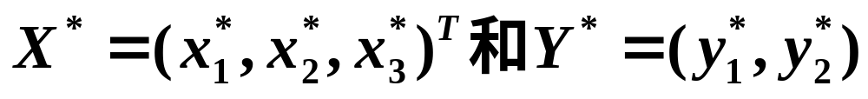
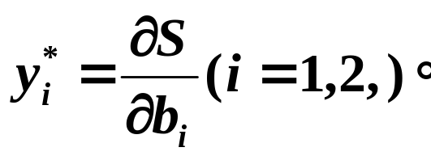
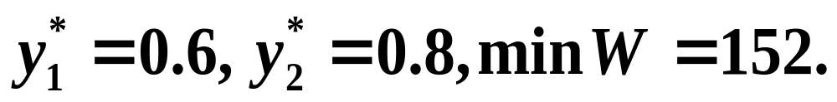
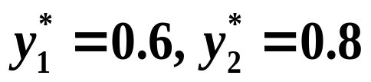
§3-2 对偶变量的经济意义——影子价格
这两个线性规划问题都存在最优解：
对偶线性规划问题的最优解：
这说明对偶线性规划的最优解就是对应资源的边际价格——影子价格(Shadow Price)。
对于对偶线性规划问题（1.3.2）的最优解为
分别为两种资源的影子价格。

Slide 12
§3-2 对偶变量的经济意义——影子价格
用LINGO10.0求解两个互为对偶的线性规划问题的结果如下:
max=4*x1+5*x2+3*x3;
4*x1+3*x2+6*x3<120;
2*x1+4*x2+5*x3<100;
输出结果:
Objective value: 152.0000
Total solver iterations: 2
Variable Value Reduced Cost
X1 18.00000 0.000000
X2 16.00000 0.000000
X3 0.000000 4.600000
Row Slack or Surplus Dual Price
1 152.0000 1.000000
2 0.000000 0.6000000
3 0.000000 0.8000000

Slide 13
§3-2 对偶变量的经济意义——影子价格
对偶的线性规划问题的程序为:
Min=120*y1+100*y2;
4*y1+2*y2>4;
3*y1+4*y2>5;
6*y1+5*y2>3;
输出结果:
Objective value: 152.0000
Total solver iterations: 2
Variable Value Reduced Cost
Y1 0.6000000 0.000000
Y2 0.8000000 0.000000
Row Slack or Surplus Dual Price
1 152.0000 -1.000000
2 0.000000 -18.00000
3 0.000000 -16.00000
4 4.600000 0.000000

Slide 14


§3-2 对偶变量的经济意义——影子价格
它们的经济意义可以用线性规划问题表示如下：
若把原料A的供应量增加1个单位，其他条件不变,对线性规划问题:
它的最优解为：
恰好等于原料A的影子价格，这是增加1单位原料A带来的。

Slide 15
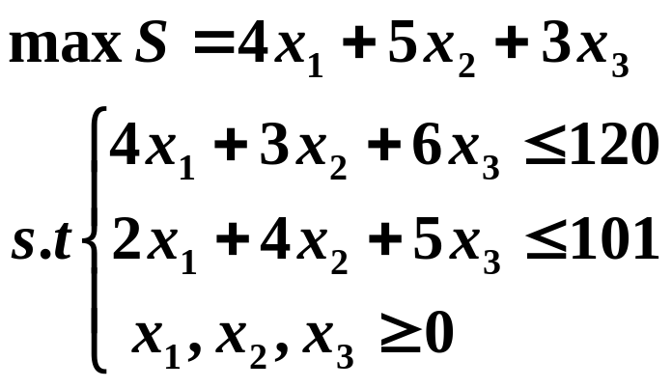

§3-2 对偶变量的经济意义——影子价格
若把原料B的供应量增加1个单位，其余条件不变, 对线性规划问题
它的最优解为：
恰好等于原料B的影子价格，这是增加1单位原料B带来的收益。
用LINGO软件求解,可以直接给出最优解及其影子价格。

Slide 16
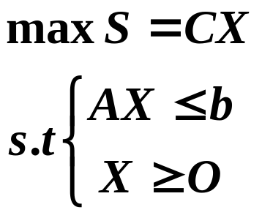
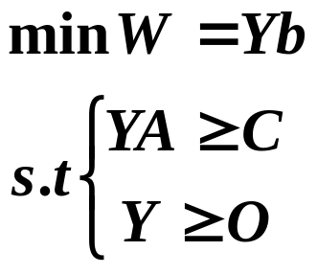
§3-3 对偶线性规划问题的性质
一、四个性质定理
(LP)
与对偶LP题
(DLP)
的解之间有如下结论：
定理3.2.若X⁰,Y⁰分别为(LP)与(DLP)的可行解, 则X⁰≤Y⁰.
①CX⁰是W的下界，Y⁰b是S的上界；
②若两个线性规划问题都有可行解,则它们都有最优解.
③若(LP)可行,(DLP)不可行,则(LP)无最优解;反之,亦然.
④若(DLP)可行,(LP)不可行,则(DLP)无最优解;反之,亦然.

Slide 17
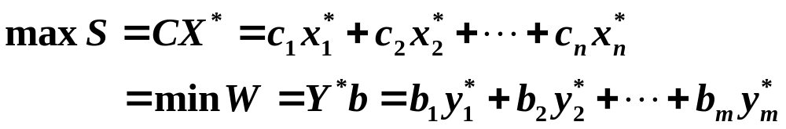
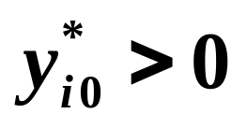
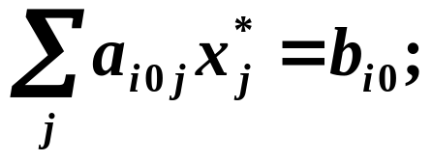
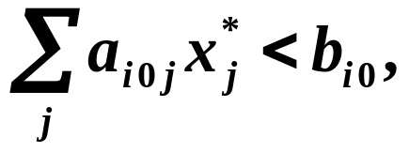
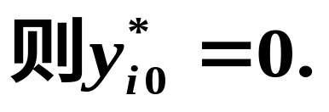
§3-3 对偶线性规划问题的性质
定理3.3.若X*,Y *分别为(LP)与(DLP)的可行解，且 CX*=Y *b,则X*,Y *分别为(LP)与(DLP)的最优解。
这两个线性规划问题若有最优解，则同时取得，且目标函数值相等，即：
定理3.4.(松紧定理)若X*,Y *分别为(LP)与(DLP)的最优解，则
①对任意的1≤i₀≤m,若
,则
②对任意的1≤i₀≤m,若

Slide 18
§3-3 对偶线性规划问题的性质
>>若第i₀种资源的影子价格大于零(称为是松的), 则在最优计划中该种资源一定是被耗尽的(称为是紧的);若在最优计划中第i₀ 种资源未被耗尽(称为是松的)，则该种资源的影子价格一定等于零(称为是紧的)。
>>用资源的影子价格来解释更清楚，并且更能体现出松紧定理的意义。因此，资源的影子价格体现了资源的稀缺性，利用资源的影子价格分析可以实现资源的最优配置。
定理1.3.5. (LP)问题对应于其可行基单纯形表中检验数的相反数,是对偶问题(DLP)的一个基本解; (LP)问题对应于其最优基单纯形表中检验数的相反数,是对偶问题(DLP)一个最优解。

Slide 19
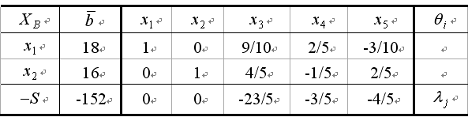
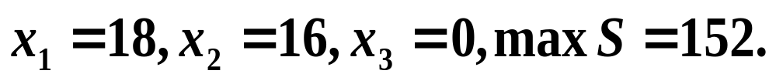
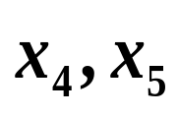
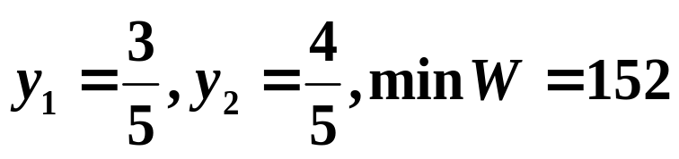
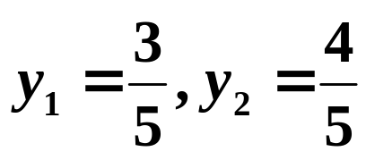
§3-3 对偶线性规划问题的性质
求解一个线性规划问题,可以同时得到两个线性规划问题的最优解,并且可以进行影子价格的分析。例如:例1中原线性规划问题的最优基所对应单纯形表(表3-4)
表3-4 原问题最优基所对应的单纯形表
最优解：
松弛变量
所对应的检验数的相反数就是对应的对偶线性规划问
题的最优解：
其实
正是这两种资源的影子价格。也是对偶问题最优解。

Slide 20
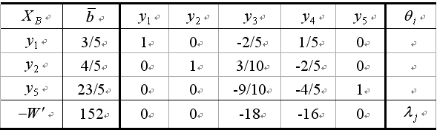
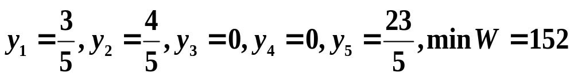
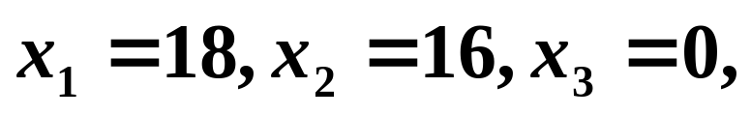

§3-3 对偶线性规划问题的性质
当然对于对偶线性规划问题的最优基所对应的单纯形表(表3-5)：
表3-5 对偶问题的最优基所对应的单纯形表
可见,问题最优解为
同理，它的对偶线性规划问题(原问题)的最优解就是它对应松弛变量检验数的相反数：
目标函数值相等

Slide 21
§3-3 对偶线性规划问题的性质
二 、对偶理论的意义
通过以上分析，研究线性规划问题的对偶理论具有以下重要意义：
其一：求解一个线性规划问题，可以同时得到两个线性规划问题的最优解，并且可以进行影子价格的分析，以实现资源的最优配置。
其二：若给定的线性规划问题不便于求解，那么可以通过求其对偶线性规划问题，得到它的最优解。

Slide 22

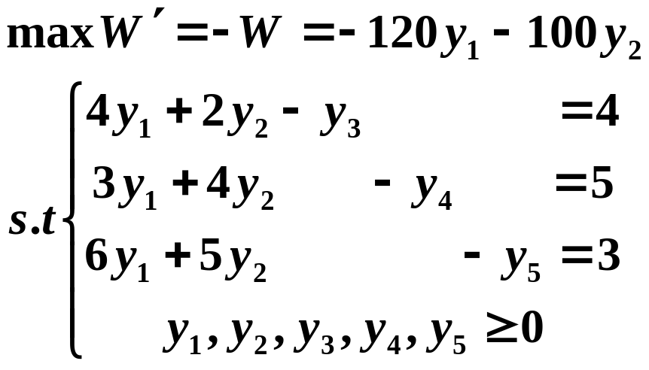
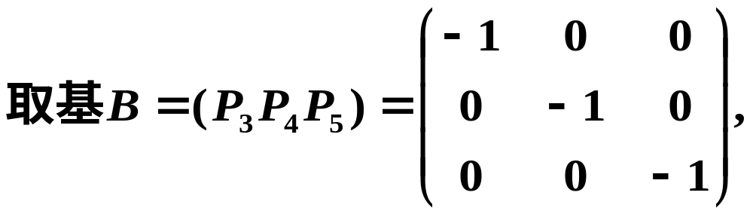
§3-4 对偶单纯形方法
一、定义
下面通过一个例子，介绍对偶单纯形方法。
例3 求解线性规划问题
引进松弛
变量化成
标准形：

Slide 23
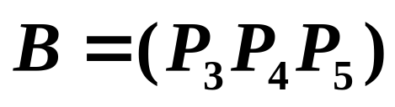
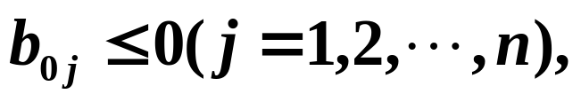
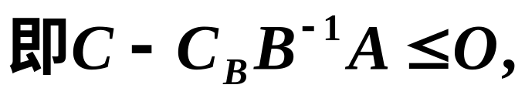
§3-4 对偶单纯形方法
虽然
不是明显的可行基，但它所对应
的单纯形表中所有检验数均非正，它是一个对偶可行基。由对偶可行基开始寻求最优基的方法，称为对偶单纯形方法。
定义3.1 在线性规划问题(LP)的基B所对应的单纯形表中，如果所有
则称B为线性规划问题的对偶可行基。

Slide 24
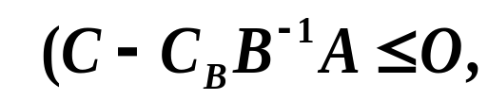
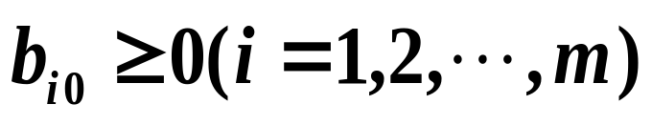
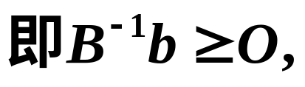
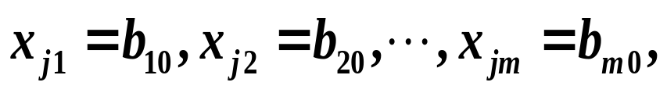
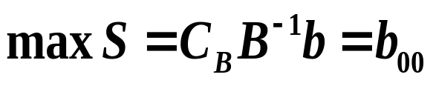
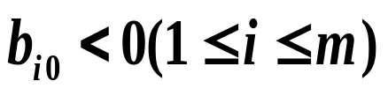
§3-4 对偶单纯形方法
二、对偶单纯形方法的步骤
1.开始于一个对偶可行基B
即所有检验
数均非正)及所对应的单纯形表。
2.最优基的判定：
①对于对偶可行基B所对应的单纯形表中，如果所有
则对偶可行基就是
最优基。这时称对应于基B的基础解为基础最优解。
线性规划问题的最优解为：
其余非基变量皆为0，
为最优值。
②对于对偶可行基B所对应的单纯形表中，如果有某
且其所对应的行的其它元素均非负，
则线性规划问题无可行解。
(如下文的例4)

Slide 25
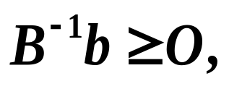



§3-4 对偶单纯形方法
③对于对偶可行基B所对应的单纯形表中,如果不满足
并且对每一个
且其所对应的
行的其它元素均有负分量。
此时既不能确定B是最优基
也不能肯定LP无可行解,则需要进行换基迭代。
3.换基迭代:
选择
中对应的下标最小的基变量x_{s}为
出基变量，然后将出基变量所在行的其它负元素被所对应的检验数去除，其比值最小者
所对应的变量x_{k}为进基变量。进行换基迭代得到新基所对应的单纯形表。然后再进行判别, 换基迭代。

Slide 26

§3-4 对偶单纯形方法
注：对偶单纯形方法进行换基迭代保证满足以下两点：
⑴从对偶可行基迭代到对偶可行基；
⑵目标函数值单调不增。
本例中，对偶可行基B=(P₃,P₄,P₅)所对应的单纯形表：
表3-6 基B=(P₃,P₄,P₅)所对应的单纯形表
出基变量y₃,
进基变量y₁,
进行换基迭代，得下表：

Slide 27



§3-4 对偶单纯形方法
表3-7 基B=(P₁,P₄,P₅)所对应的单纯形表
出基变量y₄,
进基变量y₂,
进行换基迭代，得下表：
表3-8 基B=(P₁,P₂,P₅)所对应的单纯形表
B=(P₁,P₂,P₅)
是最优基。得到线性规划问题的最优解为：

Slide 28



§3-4 对偶单纯形方法
例4 求解线性规划问题
解：
引入松弛x₄, x₅，化成标准形：
由于有明显的对偶可行基, 用对偶单纯形方法进行求解

Slide 29





§3-4 对偶单纯形方法
表3-9 基B=(P₄,P₅)所对应的单纯形表
出基变量x₄,
进基变量x₂,
进行换基迭代，得下表：
表3-10 基B=(P₂,P₅)所对应的单纯形表
该线性规划问题无可行解。
事实上，基变量x₅所在的行表示的方程
由于
不能使得该方程成立。

Slide 30
§3-4 对偶单纯形方法
用LINGO10.0求解,程序为：
max= –x1-2*x2;
-x1+2*x2-x3>1;
-x1-2*x2+x3>6;
输出结果：
NO FEASIBLE SOLUTION AT STEP 1
在灵敏度分析和整数线性规划问题的割平面方法就是用对偶单纯形方法进行求解的。因此，对偶单纯形方法在线性规划问题中起着极其重要的作用。

Slide 31

§3-5 灵敏度分析
在前面所讲的线性规划问题中，都假定问题中的
是已知常数。
但实际上这些数据往往是一些估计和预测的数据，
>>如市场条件的变化会影响c_{j}值的变化；
>>随着工艺条件、技术水平和管理水平的变化会带来技术系数a_{ij}的变化；
>>资源限量b_{i}也会随着市场环境和经济结构的变化而变化。
因此就会提出以下问题：当这些参数中的一个或几个发生变化时，问题的最优解有什么变化，或者说这些参数在一个多大范围内变化时，问题的最优解不变。这就是灵敏度分析所要研究的问题。

Slide 32
§3-5 灵敏度分析
当然，当线性规划问题中的一个或几个参数变化时，可以用单纯形方法从头计算，但这样做既麻烦又没有必要。因为单纯形表的变换是等价的初等行变换，因此有可能把个别参数的变化直接在计算得到的最优基的单纯形表上反映出来。
这样既不需要从头计算，而直接对最优基的单纯形表计算，只要满足 B⁻¹b≥0且C-C_{B}B⁻¹A≤0 ，仍然是最优基；如果不满足的话，再从这个表开始用单纯形方法或对偶单纯形方法进行换基迭代，求得最优解。
具体的计算方法是，按相关公式计算出参数A,b,C的变化而引起最优基对应的单纯形表的有关数字的变化：B⁻¹b, B⁻¹A, C-C_{B}B⁻¹A 。一方面满足在最优基的条件下，求出参数的变化范围；另一方面当参数的变化使得B不是最优基，进一步求得最优解。

Slide 33


§3-5 灵敏度分析
一、目标函数系数的灵敏度分析
例5 对于LP问题
试分析λ₁,λ₂,λ₃分别在什么范围变化,问题的最优解不变。
解
当λ₁=λ₂=λ₃ =0时,
对引进松弛变量x₄ , x₅化成标准形

Slide 34




§3-5 灵敏度分析
上式的最优基B=(P₁,P₂)所对应的单纯形表见表3-11。
表3-11 最优基B=(P₁,P₂) 的单纯形表
X_{B} |  | x₁ | x₂ | x₃ | x₄ | x₅
x₁ | 18 | 1 | 0 | 0.9 | 0.4 | -0.3
x₂ | 16 | 0 | 1 | 0.8 | -0.2 | 0.4
-S | -152 | 0 | 0 | -4.6 | -0.6 | -0.8
从表3-11可直接得到:

Slide 35



§3-5 灵敏度分析
当λ₂=λ₃ =0时,
λ₁变化时,基Β还是可行基,只要
基B仍然是最优基.

Slide 36


§3-5 灵敏度分析
当λ₁=λ₃ =0时,
λ₂变化时,基B 还是可行基, 只要
基B仍然是最优基.

Slide 37


§1-3-5 灵敏度分析
当λ₁=λ₂ =0时,
λ₃变化时,基B 还是可行基, 只要
基B仍然是最优基.

Slide 38



§3-5 灵敏度分析
上式的最优基B=(P₁,P₂)所对应的单纯形表见表3-11。
表3-11 最优基B=(P₁,P₂) 的单纯形表
X_{B} |  | x₁ | x₂ | x₃ | x₄ | x₅
x₁ | 18 | 1 | 0 | 0.9 | 0.4 | -0.3
x₂ | 16 | 0 | 1 | 0.8 | -0.2 | 0.4
-S | -152 | 0 | 0 | -4.6 | -0.6 | -0.8
当λ₂=0时,
λ₁变化时, 基Β还是对偶可行基, 只要
基B仍然是最优基.

Slide 39

§3-5 灵敏度分析
当λ₂=0时,
λ₁变化时, 基Β还是对偶可行基, 只要
基B仍然是最优基.

Slide 40



§3-5 灵敏度分析
当λ₁=0时,
λ₂变化时, 基Β还是对偶可行基, 只要
基B仍然是最优基.

Slide 41
§3-5 灵敏度分析
目标函数系数和约束条件右端常数项的灵敏度分析，可以通过LINGO软件求解的灵敏度分析给出。如果要看灵敏度分析结果，必须激活灵敏度计算功能才会在求解时给出灵敏度分析结果，默认情况下这项功能是关闭的。想要激活它，必须运行LINGO|Options…命令,选择Gengral Solver,在Dual Computation列表框中，选择Prices and Ranges选项并确定。结果如下：
max=4*x1+5*x2+3*x3;
4*x1+3*x2+6*x3<=120;
2*x1+4*x2+5*x3<=100;
Objective value: 152.0000
Total solver iterations: 2
Variable Value Reduced Cost
X1 18.00000 0.000000
X2 16.00000 0.000000
X3 0.000000 4.600000
Row Slack or Surplus Dual Price
1 152.0000 1.000000
2 0.000000 0.6000000
3 0.000000 0.8000000

Slide 42
§3-5 灵敏度分析
以下是灵敏度分析的结果：
Ranges in which the basis is unchanged:
Objective Coefficient Ranges
Current Allowable Allowable
Variable Coefficient Increase Decrease
X1 4.000000 2.666667 1.500000
X2 5.000000 3.000000 2.000000
X3 3.000000 4.600000 INFINITY
目标函数的系数的灵敏度分析结果与例5的结果是一致的。

Slide 43
§3-5 灵敏度分析
Righthand Side Ranges
Row Current Allowable Allowable
RHS Increase Decrease
2 120.0000 80.00000 45.00000
3 100.0000 60.00000 40.00000
约束条件右端常数项的灵敏度分析结果与例6的结果是一致的。
此外，还有增加新变量的灵敏度分析和增加约束条件的灵敏度分析，读者可以查阅相关书籍，或者用LINGO通过修改原来的模型求解。此不赘述。

Slide 44

习题 3
1.设有线性规划问题：
⑴写出该问题的对偶问题；
⑵将该问题变换为标准形，并写出初始单纯形表。

Slide 45

习题 3
2.设有线性规划问题
其中b₁, b₂是常数。已知此线性规划问题的最优基所对应的单纯形表为表3-12：
表3-12 最优基所对应的单纯形表
X_{B} |  | x₁ | x₂ | x₃ | x₄ | x₅
x₁ | 30 | 1 | b | 2 | 1 | 0
x₅ | 10 | 0 | c | -8 | -1 | 1
-S | -150 | 0 | a | -7 | -d | -e
⑴确定 b₁, b₂ ;
⑵写出其对偶规划问题,并指出对偶规划问题的最优解;
⑶确定常数a,b,c,d,e.

Slide 46


习题 3
3.用对偶单纯形方法求解下列线性规划问题，并指
出其对偶规划问题的最优解
4.某部门经营甲、乙两种商品，甲商品每百公斤进价95元，售价100元，需流通费0.5元；乙商品每百公斤进价40元，售价50元，需流通费0.3元。每天至少完成销售额3000元，赢利300元，问甲、乙商品各销售多少才能完成销售指标，满足赢利额又使流通费最少？建立线性规划问题的数学模型，并用对偶单纯形方法求解。

Slide 47
习题 3
5.某厂生产A、B、C三种产品，其所需劳动力、材料等有关数据如表3-13。要求:⑴确定利润最大的生产计划；⑵产品A的利润在什么范围内变动时，上述最优计划不变？⑶如果设计一种新产品D，单位劳动力消耗为8单位，材料消耗为2单位，每件可获利3元，问该种产品是否值得生产？⑷如果劳动力数量不增，材
料不足时可以可以从市场购买，每单位0.4元，问该厂要不要购进原材料扩大生产，以购多少为宜？
表3-13 资源配置问题的数据
产品 资源 | A | B | C | 资源限量
劳动力 | 6 | 3 | 5 | 45
材料 | 3 | 4 | 5 | 30
产品利润（元） | 3 | 1 | 4

Slide 48
案例 经理会议建议的分析
某公司生产三种产品A₁, A₂, A₃，它们在 B₁, B₂两种设备上加工，并耗用C₁, C₂两种原材料。已知生产单位产品耗用的工时和原材料以及设备和原材料的最多可使用量如表3-14所示。
表3-14 资源配置问题的数据
资源 | 产品 |  |  | 每天最多可使用量
 | A1 | A2 | A3
设备B1（min） | 1 | 2 | 1 | 430
设备B2（min） | 3 | 0 | 2 | 460
原料C1（kg） | 1 | 4 | 0 | 420
原料C2（kg） | 1 | 1 | 1 | 300
每件利润（元） | 30 | 20 | 50
已知对产品A₁的需求每天不低于 70件, A₃不超过240件。经理会议讨论如何增加公司收入，提议：

Slide 49
案例 经理会议建议的分析
⑴产品A₃提价，使每件利润增至60元，但市场销量将下降为每天不超过210件；
⑵原材料C₃是限制产量增加的因素，如果通过别的供应商提供补充，每千克价格将比原供应商高20元；
⑶设备B₁和B₂每天可增加40min的使用时间，但相应需支付额外费用各350元；
⑷产品 A₂的需求增加到每天100件；
⑸产品A₁在B₂上的加工时间可缩短到2min，但每天需额外支出40元。
分别讨论上述各条建议的可行性。

